Slide 1
„Vom Sonnenlicht zur Gleichung“
Mit einem Vektor eine Ebene festlegen und optimal zur Sonne ausrichten.
Mathematik · Q1 Grundkurs · Parameter- → Koordinatenform einer Ebene
Notes:
Einstieg nicht mit dem Fachbegriff Normalenvektor rahmen.
Ziel: Die Lernenden sollen zunächst das Ausrichtungsproblem wahrnehmen und selbst nach einer beschreibenden Größe suchen.

Slide 2
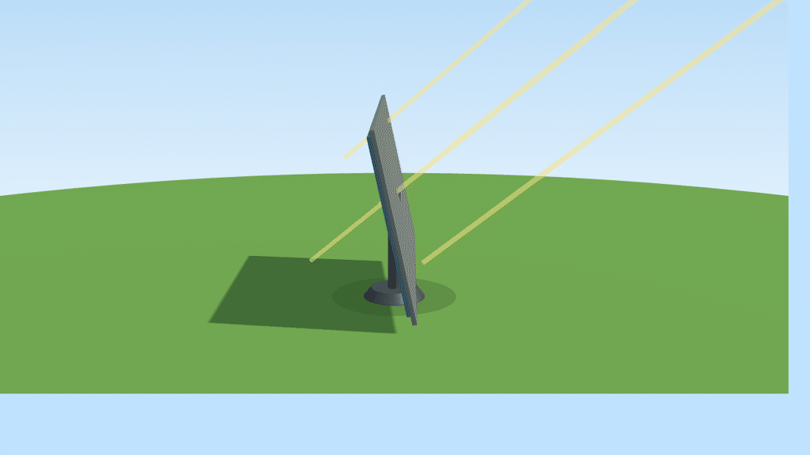
Volle Kraft aus der Sonne?
Dasselbe Panel – zwei Stellungen zum einfallenden Sonnenlicht.
BEOBACHTET
Beobachtet das GIF! Beschreibt was ihr seht!

Slide 3

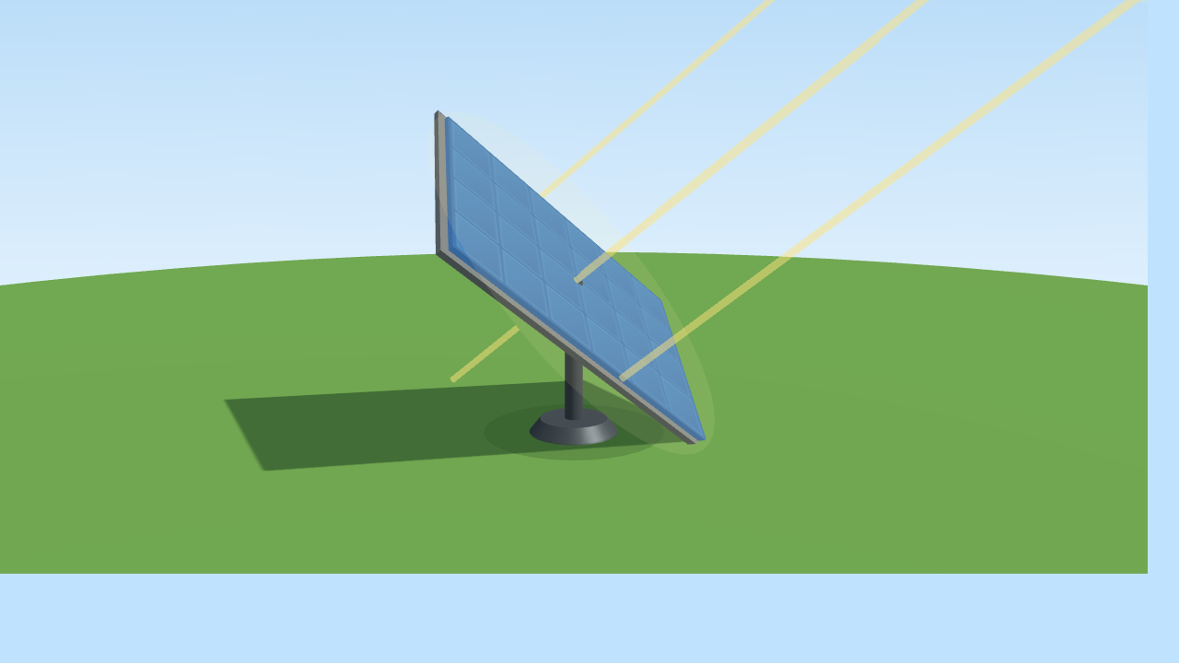
Woran erkennt man die optimale Stellung?
ÜBERLEGT
Stellt euch vor, ihr müsstet Herrn Bechtel am Telefon erklären wie er das Panel ausrichten soll – was würdet ihr ihm sagen?

Slide 4

Unsere Leitfrage
Wie kann man ein Ebene optimal zur Sonne ausrichten – und womit lässt sich eine Ebene im Raum eindeutig festlegen?
Notes:
Leitfrage aus den Forscherfragen entwickeln.
Wichtig: Der besondere Vektor wird noch nicht als Normalenvektor benannt. Begriff erst nach der App-Erkundung bzw. aus Schüleraussagen heraus sichern.
Didaktischer Fokus: Schüleroutput und Entdeckung, nicht Lehrervortrag.

Slide 5

Nun ihr!
Was habt ihr im Applet mit dem Solarmudul herausgefunden?
Notes:
Leitfrage aus den Forscherfragen entwickeln.
Wichtig: Der besondere Vektor wird noch nicht als Normalenvektor benannt. Begriff erst nach der App-Erkundung bzw. aus Schüleraussagen heraus sichern.
Didaktischer Fokus: Schüleroutput und Entdeckung, nicht Lehrervortrag.

Slide 6
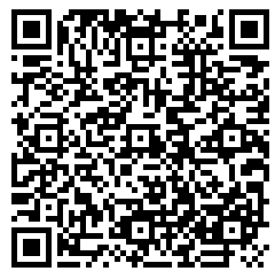
Nun ihr!
Übt nun selber das Verfahren!
(Nutzt die CASeasy+ App für Schritt 1!)
Notes:
Leitfrage aus den Forscherfragen entwickeln.
Wichtig: Der besondere Vektor wird noch nicht als Normalenvektor benannt. Begriff erst nach der App-Erkundung bzw. aus Schüleraussagen heraus sichern.
Didaktischer Fokus: Schüleroutput und Entdeckung, nicht Lehrervortrag.

Slide 7
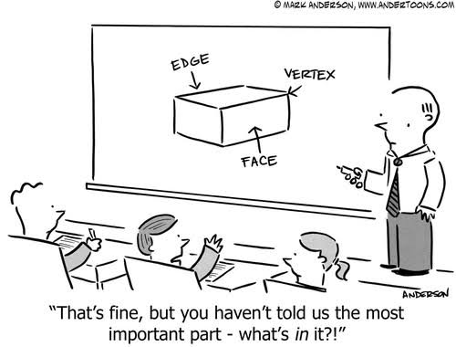
Was bringt uns die Koordinatenform für Vorteile?
Notes:
Leitfrage aus den Forscherfragen entwickeln.
Wichtig: Der besondere Vektor wird noch nicht als Normalenvektor benannt. Begriff erst nach der App-Erkundung bzw. aus Schüleraussagen heraus sichern.
Didaktischer Fokus: Schüleroutput und Entdeckung, nicht Lehrervortrag.

Slide 8

Schönes Wochenende!
Danke für eure Mitarbeit!
Notes:
Leitfrage aus den Forscherfragen entwickeln.
Wichtig: Der besondere Vektor wird noch nicht als Normalenvektor benannt. Begriff erst nach der App-Erkundung bzw. aus Schüleraussagen heraus sichern.
Didaktischer Fokus: Schüleroutput und Entdeckung, nicht Lehrervortrag.

